Slide 1

智慧树网络通识选修课开课说明
特别说明：
根据2019届毕业生的毕业资格审核时间安排本学期智慧树网络通识选修课的学习起止日期为2019年 4月 8日至2019年 6 月 2 日，考试时间为2019年6月3日至 2019年6月12 日，必须在此日期区间内完成课程的相关任务，任务主要包括完成在线观看视频和各章节的在线测验。

Slide 2
智慧树网-网络通识选修课程
开课说明

Slide 3
目录
01
02
登录认证
学习
03
常见问题

Slide 4

01
登录认证
Web端：建议使用火狐/谷歌浏览器，打开平台地址：www.zhihuishu.com。
App端：扫码下载“知到”app，或在安卓应用宝、苹果App store搜索“知到”下载。

Slide 5
01
登录问题

Slide 6
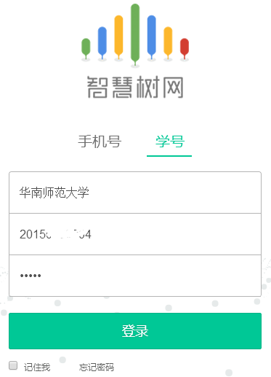
Web端
使用学号登录，输入学校名字、学号及初始密码：123456。

Slide 7
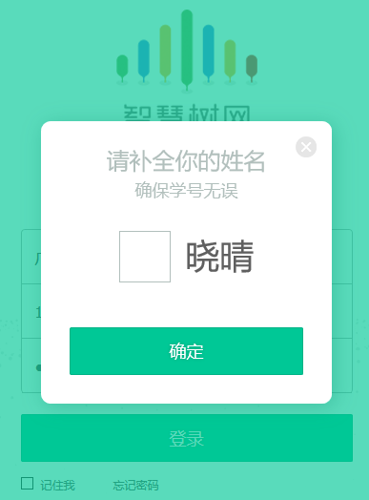
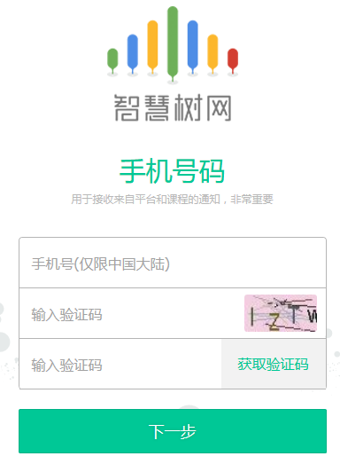
Web端
1.登录后会出现认证自己姓名姓氏的界面。
2.认证姓氏后需绑定手机号码和邮箱等其他信息。（请绑定正常使用的手机和邮箱，以便接收通知和寻回密码）

Slide 8
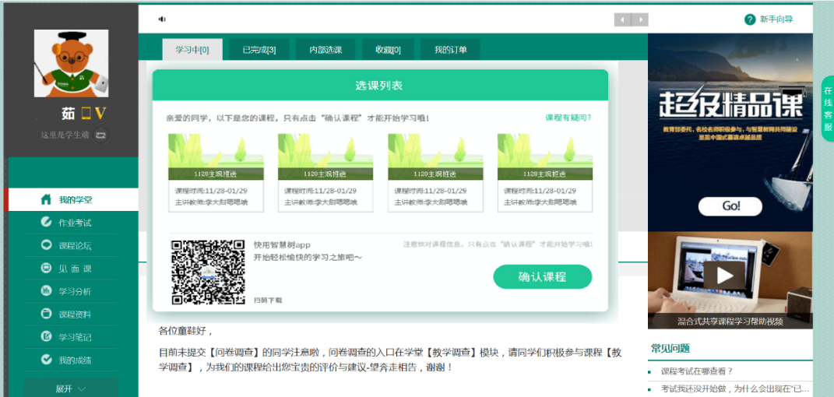
Web端
认证完成后会弹出课程确认信息框，点击“确认课程”即可完成报到

Slide 9
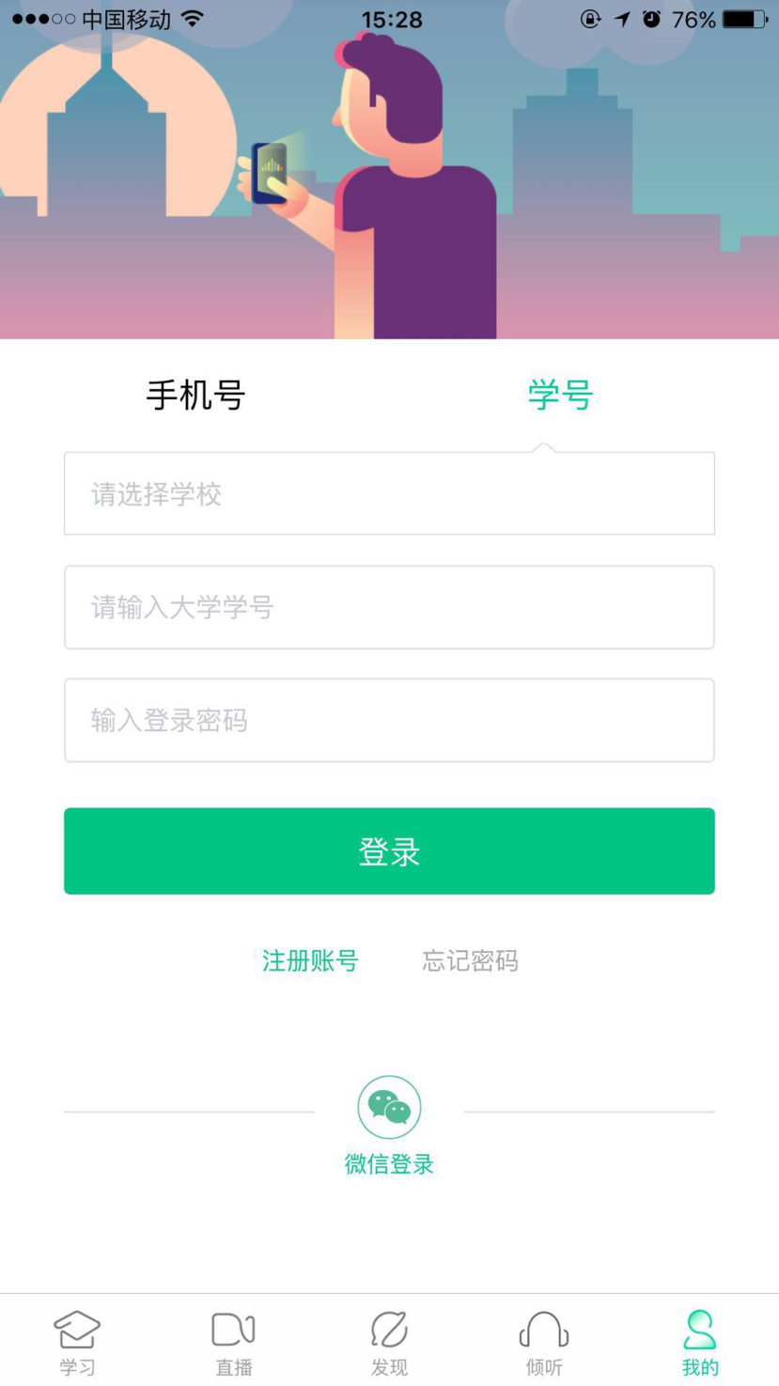
App端
使用学号登录，输入学校名字、学号及初始密码：123456。

Slide 10
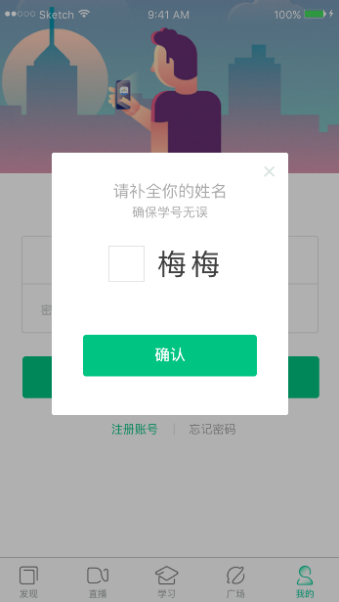
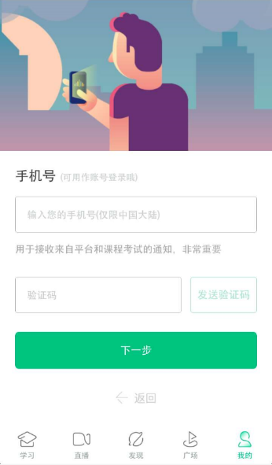
App端
1.登录后会出现认证自己姓名姓氏的界面。
2.认证姓氏后需绑定手机号码等其他信息。（请绑定正常使用的手机和邮箱，以便接收通知和寻回密码）

Slide 11

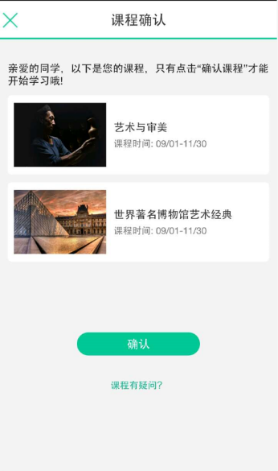
App端
认证完成后会弹出课程确认信息框，点击“确认课程”即可完成报到。

Slide 12
Questions

Slide 13
2
学习
Web端与App端的数据完全同步

Slide 14
章节测试
期末考试
学习
在线视频观看
直播、发现、倾听（App端）
见面课

Slide 15
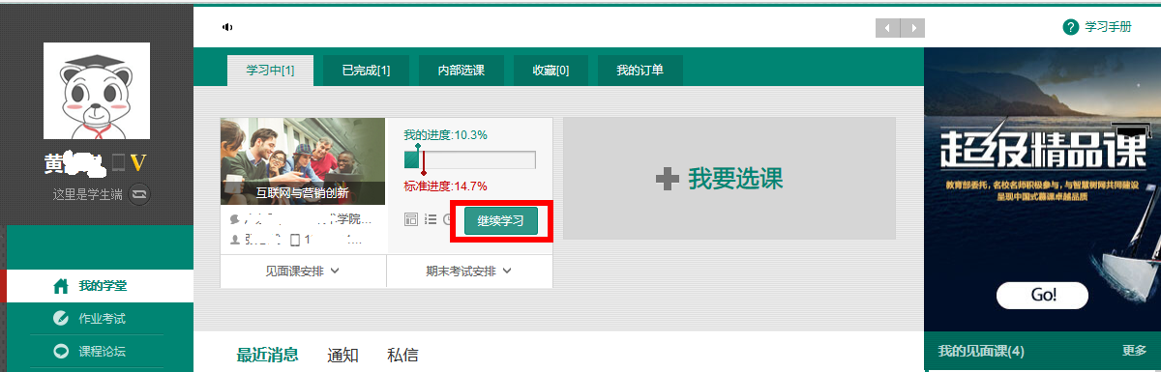
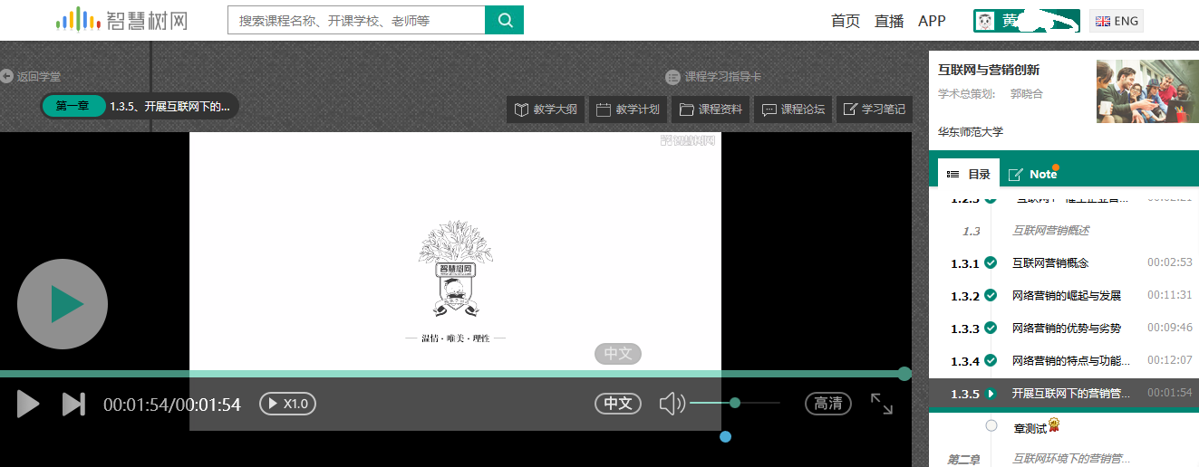
在线视频观看（Web端）
1.进入学生端后，点击“开始学习/继续学习”即可开始进阶式教程的学习，每个章节的课程视频课可重复观看，学透知识点。
2.只有图标变成 才会视为完成观看，得到分数。
3.视频不可拖动或加速观看，否则系统将无法记录观看进度或影响成绩；某些章节会跳出弹题框，作答后才可以继续观看视频

Slide 16
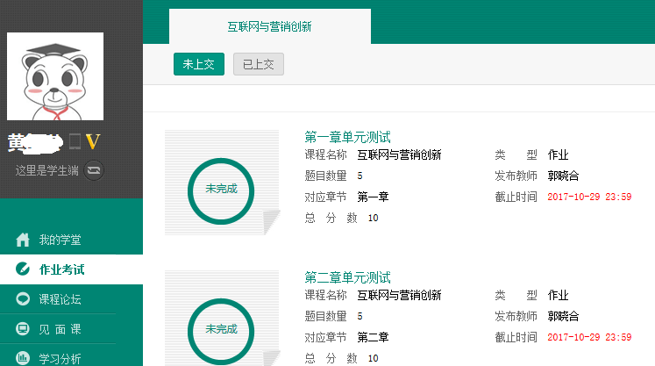
章节测试（Web端）
1.每个章节看完后直接点击“章节测试”完成测试。
2.也可以点击“作业考试”查看和完成章节测试。

Slide 17
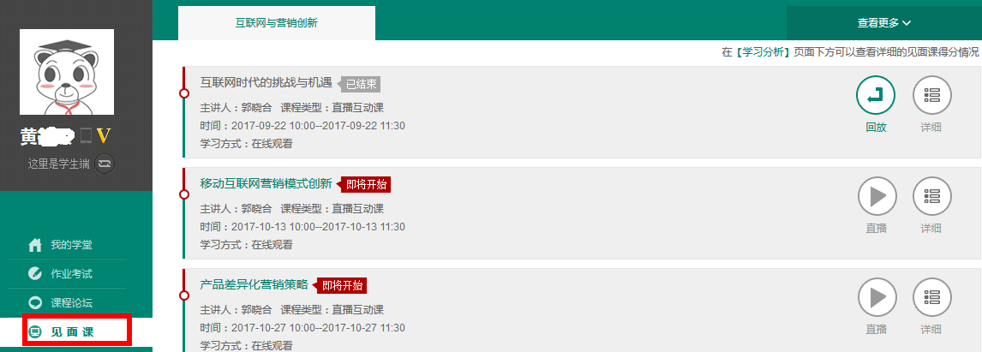
见面课（Web端）
点击“见面课”可以查看每次见面课的直播时间，及时观看或回放。
见面课是成绩的重要组成部分之一，需要在期末考试前完成观看学习。

Slide 18
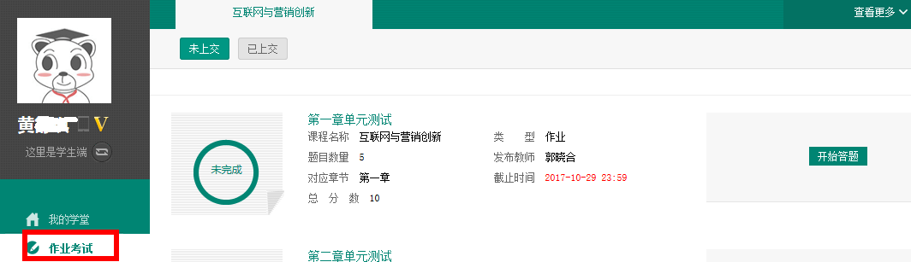
期末考试（Web端）
点击“作业考试”拖至最后可查看期末考试。
在规定时间内完成视频观看、章节测试和见面课部分的学习后，在考试开放时间内完成期末考试，期末考试一旦开始，观看视频、章节测试将不再记录进度计入成绩。

Slide 19

期末考试（Web端）
考试开放时间内，点开试卷必须在规定时间之内完成作答。

Slide 20
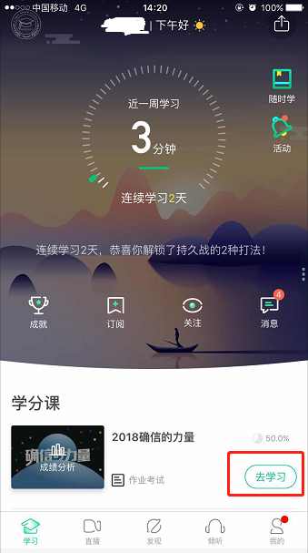
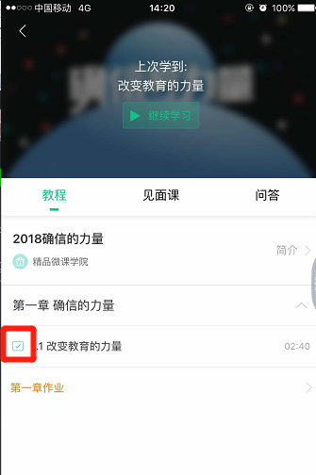

在线视频观看（App端）
1.登录后，点击“学习”界面的“去学习”即可开始进阶式教程的学习，每个章节的课程视频课可重复观看，学透知识点。
2.只有图标变成 才会视为完成观看，得到分数。
3.可以离线下载视频观看，下次登录时会更新进度。
4.视频不可拖动或加速观看，否则系统将无法记录观看进度或影响成绩；某些章节会跳出弹题框，作答后才可以继续观看视频。

Slide 21
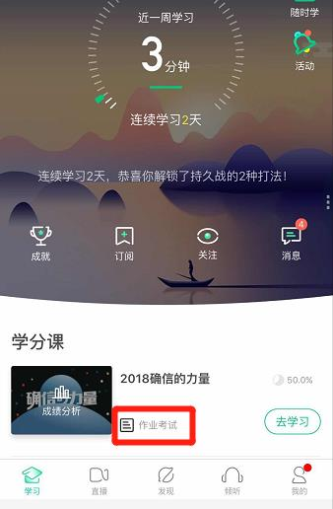
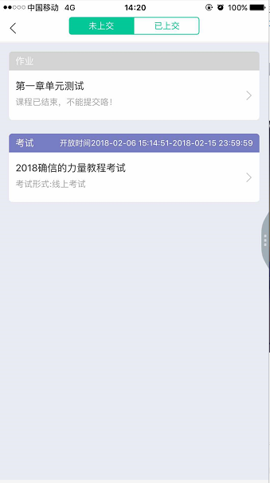
在线视频观看（App端）
点击“作业考试”
查看和完成章节测试。

Slide 22
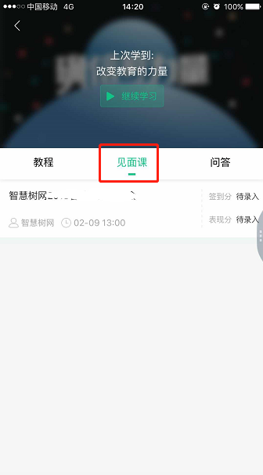
见面课（App端）
1.点击“见面课”可以查看每次见面课的直播时间，及时观看或回放。
2.见面课是成绩的重要组成部分之一，需要在期末考试前完成观看学习。

Slide 23

期末考试（App端）
1.点击“作业考试”拖至最后可查看期末考试。
2.在规定时间内完成视频观看、章节测试和见面课部分的学习后，在考试开放时间内完成期末考试，期末考试一旦开始，观看视频、章节测试将不再记录进度计入成绩。
3.考试开放时间内，点开试卷必须在规定时间之内完成作答。

Slide 24
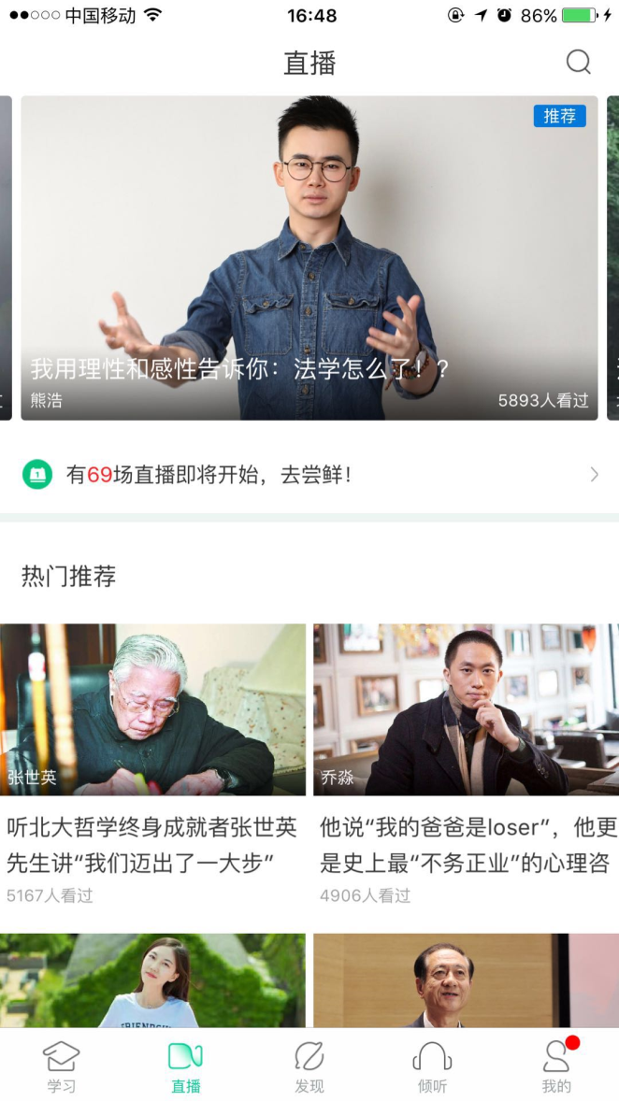

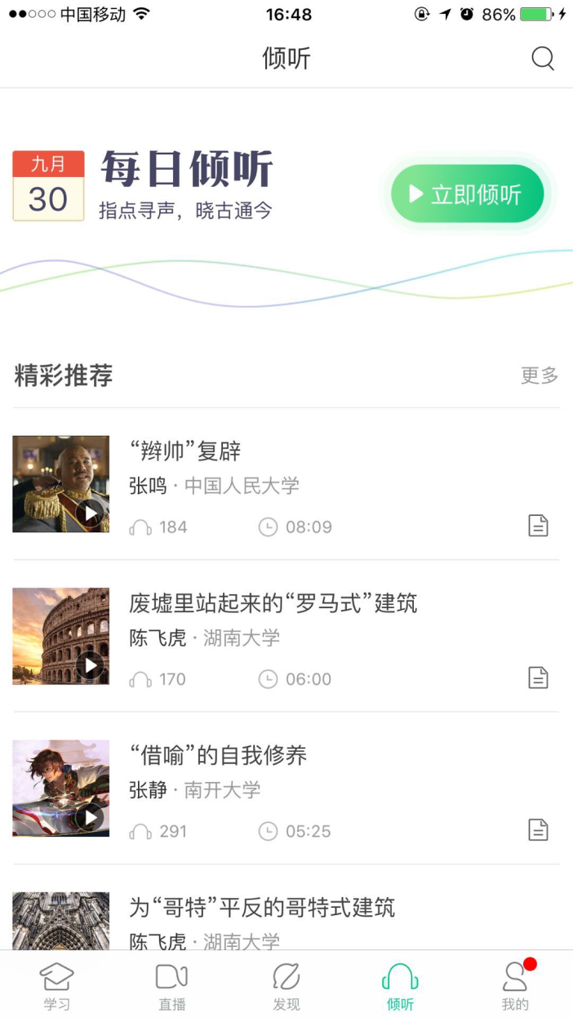
直播、发现、倾听（App端）
点击“直播”、“发现”、“倾听”可近距离聆听名师名家的声音，获得更多的学习内容，拓展自己的视野。

Slide 25

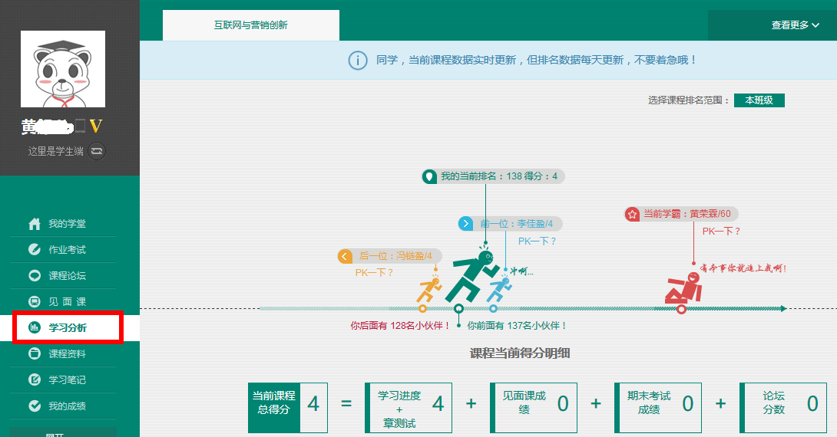
学习分析（Web端）
点击“学习分析”可查阅自己的具体的学习情况，包括排名，成绩规则，目前成绩等信息。

Slide 26
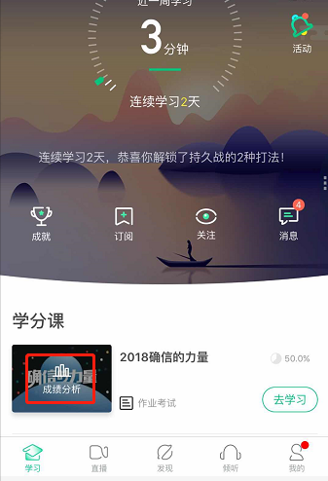
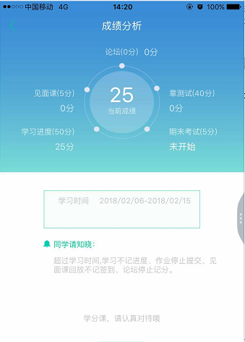
成绩分析（App端）
点击“成绩分析”可查阅自己的具体的学习情况，包括成绩规则，目前成绩等信息。
学分课，请务必重视

Slide 27

04常见问题
各位同学有任何问题，可点击下列链接至【智慧树在线服务中心】或联系在线客服寻求解决。
http://www.zhihuishu.com/supportService/page/stu/index.html

